Slide 1
Graus 2024/2025
Notes:
Vista moderador: permet veure la presentació amb les notes de l'orador en un equip (el teu portàtil, per exemple), mentre que l'audiència la veu a pantalla sencera en altre equip. Per treure la vista moderador, cal deseleccionar l’opció a la pestanya “Presentació amb diapositives”.

Slide 2
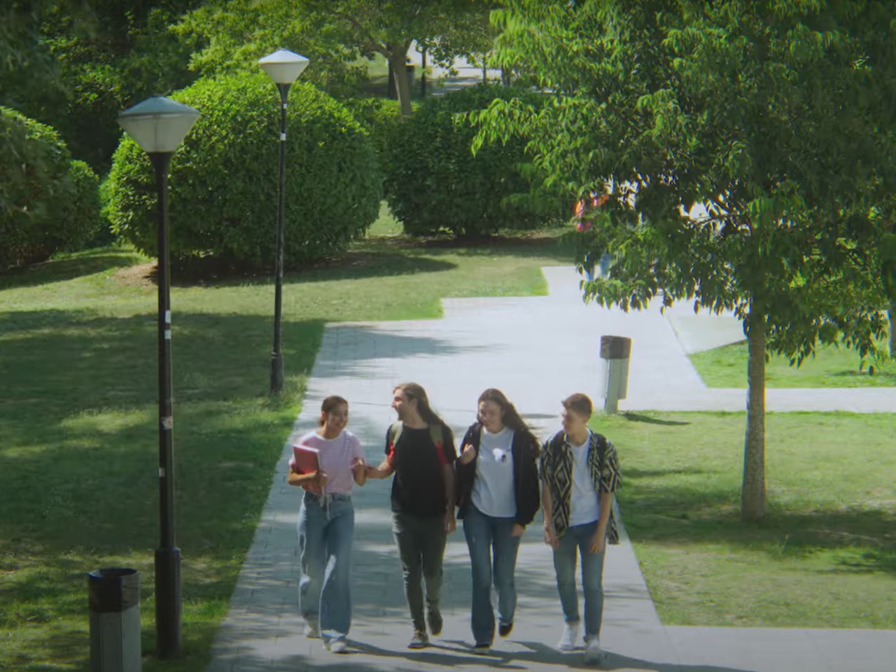
Un campus ple d’experiències
Més vídeos al canal YouTube de la UAB
Notes:
Vídeo de presentació de la UAB d’1 minut, 50 segons.
Al Canal Youtube de la UAB el teniu en castellà, anglès i xinès.

Slide 3
5 raons per triar la UAB
1
5
2
3
4
Notes:
Les 5 raons principals per triar la UAB.
Cadascuna de les raons s'explicarà una per una en els apartats següents.

Slide 4
1
Universitat pública i capdavantera en els rànquings internacionals
1
51
201- 250
1
3
2
Veure més rànquings
Notes:
2024/01/23 __ data d’actualització dels continguts.
La UAB està molt ben situada als rànquins internacionals, té prestigi a la Unió Europea i es reconeix a nivell global. Aquí teniu una selecció dels rànquings més importants.
THE / QS / ARWU: són els 3 rànquings de referència internacional.
Green Metric: rànquing de gestió ambiental i sostenibilitat.
CYD: la UAB és 1a universitat amb major nombre d'indicadors d'alta eficiència.
Scimago: rànquing de recerca.
Cliqueu a “Veure més rànquings” per a més informació.

Slide 5
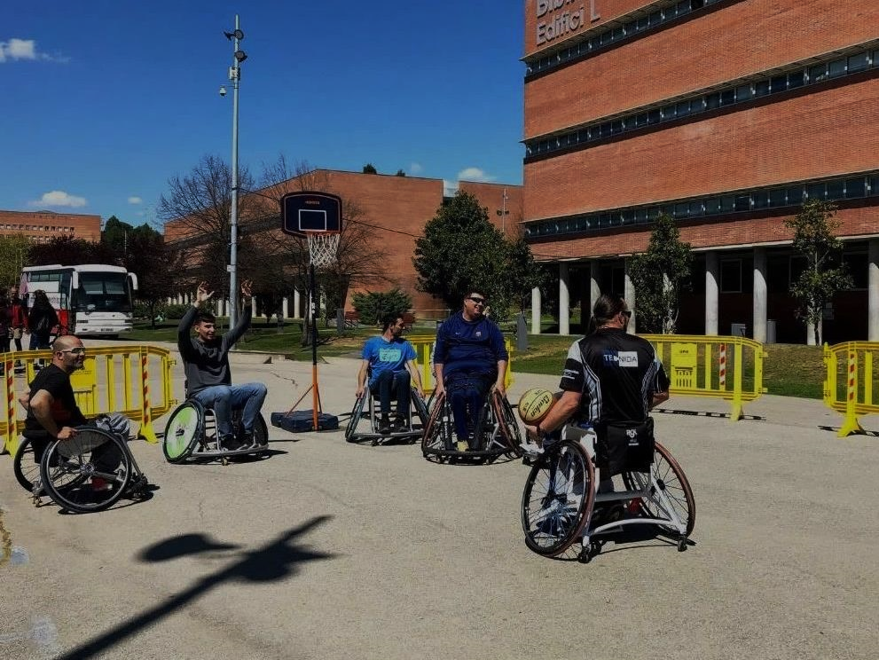
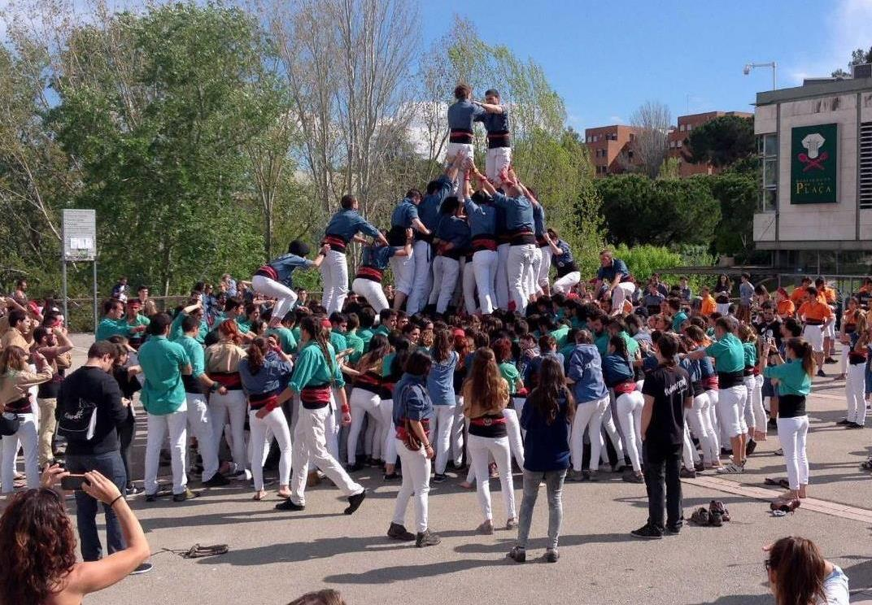
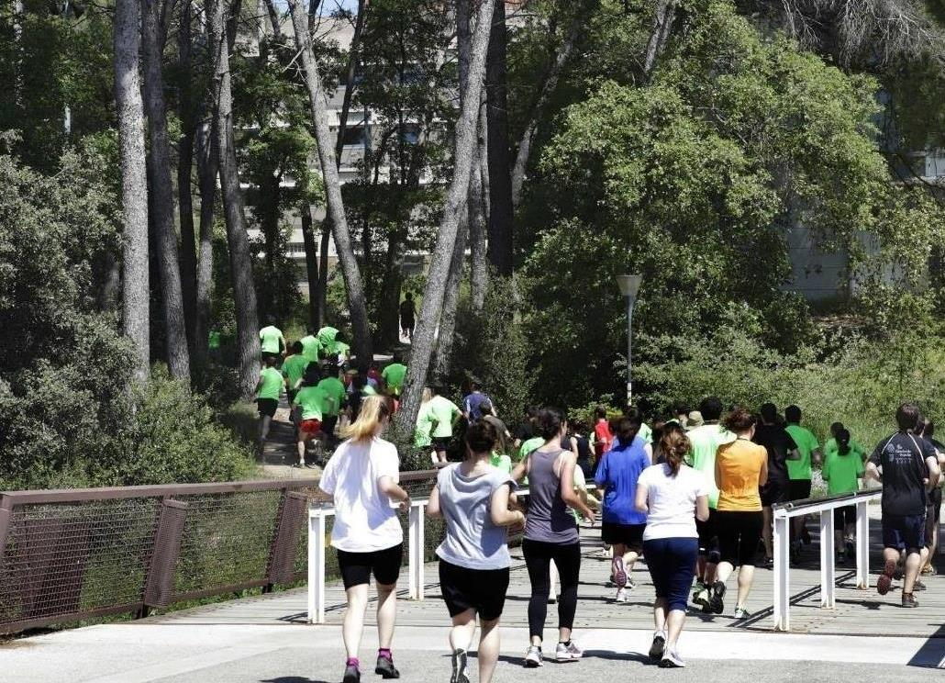
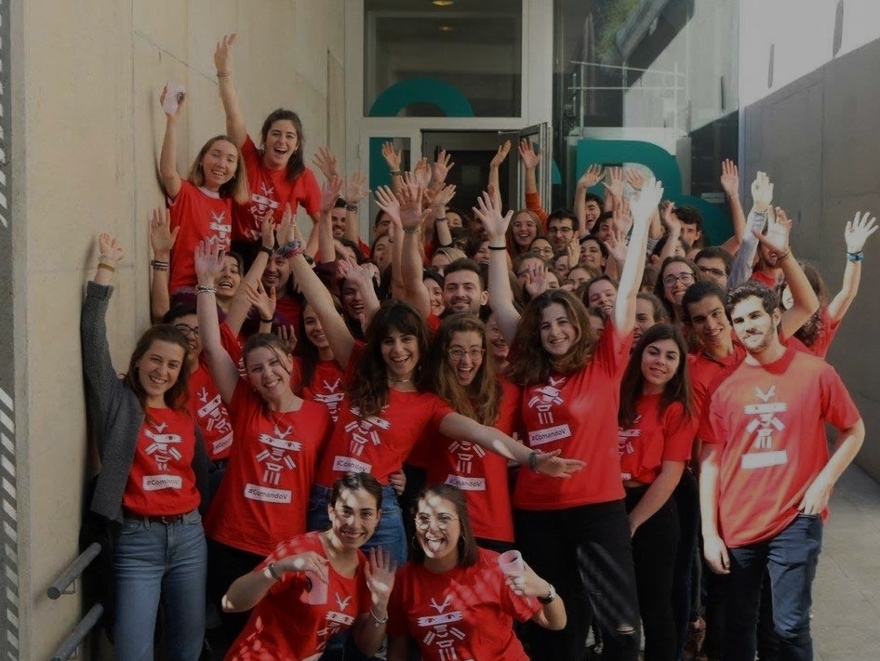
2
Universitat
transformadora
Solidària
Saludable i sostenible
Diversa i igualitària
Participativa i cultural
Notes:
Cliqueu als logotips per a més informació.
Responsabilitat Social Universitària: des de 2010, la UAB desenvolupa el seu projecte de Responsabilitat Social a través de diferents eixos estratègics que promouen la transformació social mitjançant la generació i la transferència de coneixement.
Fundació Autònoma Solidària: entitat social universitària amb la missió de facilitar eines per contribuir a fer que la comunitat universitària formi part d'una ciutadania activa, crítica i agent de transformació social.
Campus Saludable i Sostenible: projecte de 70 actuacions per a millorar la salut de la comunitat universitària promovent entorns i hàbits per a un estil de vida saludable, i assolir una Universitat més sostenible i respectuosa amb el medi ambient.
Observatori per a la Igualtat: es dedica principalment a l’anàlisi de les desigualtats a l’educació superior, concretament a l'estudi i la diagnosi del sexisme i les desigualtats per discapacitat. Dona a conèixer les accions i recursos dissenyats per a corregir desigualtat i discriminació.
L'estudiantat té a la seva disposició un ampli teixit associatiu, així com els canals institucionals per participar en la governança i la gestió de la universitat.
El curs 2022-2023 es posa en marxa la comunitària: un nou format per viure una jornada cultural i lúdica que permetrà conèixer les associacions inscrites a eldirectori que mouen el nostre campus dia a dia, duent a terme activitats de tota mena i interactuar amb els i les seves membres i, potser, descobrir un grup amb qui compartir la vida universitària.

Slide 6
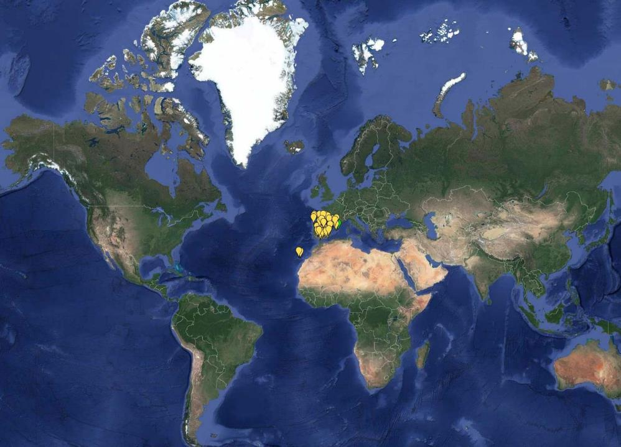
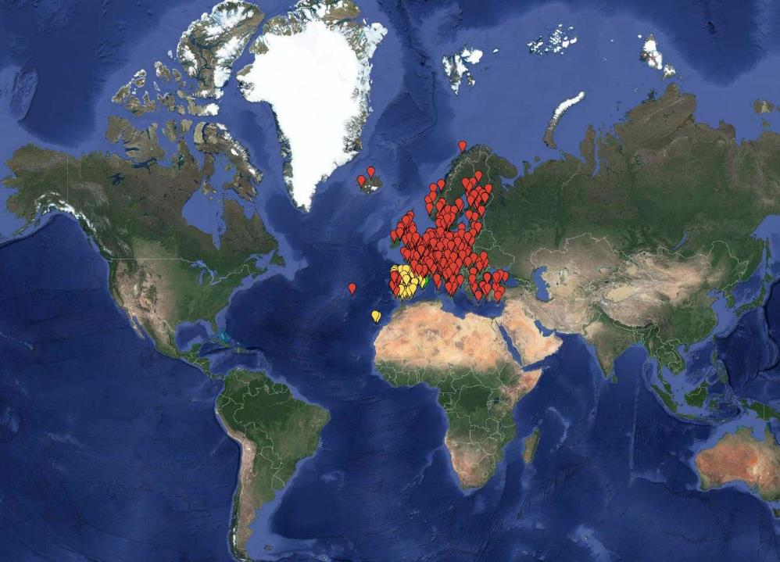
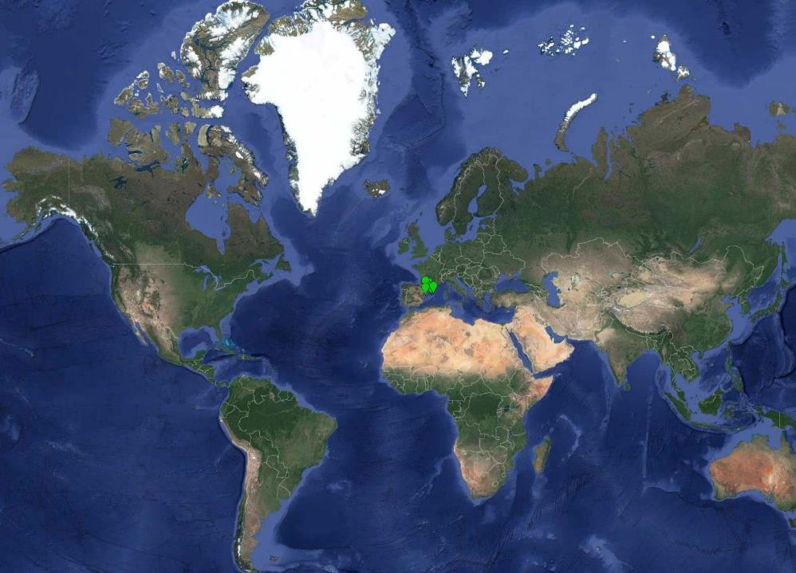
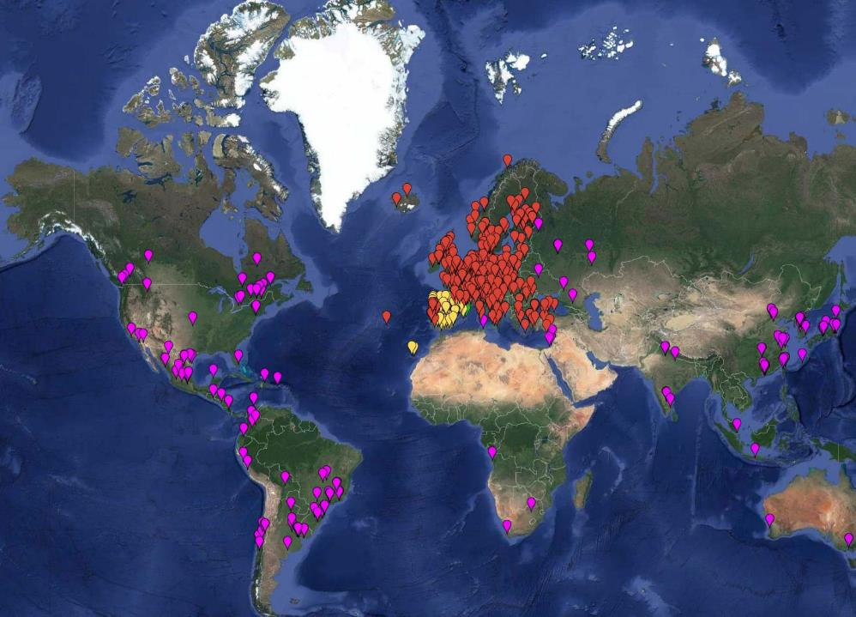
3
4.500 intercanvis internacionals
+10.500 estudiants internacionals al campus
Programa DRAC
Programa SICUE
Erasmus+
UAB Exchange Programme
Veure més
Notes:
Cliqueu al nom del programa per a més informació.
Programa DRAC: impulsa la mobilitat de tota la comunitat universitària de Catalunya, el País Valencià, les Illes Balears, Catalunya Nord i Andorra, mitjançant l’atorgament d’ajuts per a docència, recerca i activitats culturals.
Programa SICUE: ofereix als estudiants de grau la possibilitat de realitzar estades d'intercanvi a altres universitats espanyoles.
Erasmus+: estades d’intercanvi a universitats de la Unió Europea.
UAB Exchange Programme: programa propi de la UAB, que estableix conveni amb la universitat estrangera. Estades d’intercanvi a universitats d’altres països fora de la Unió Europea, per exemple: Japó, Estats Units, Austràlia, Xile, Argentina, Sudàfrica i Canadà.

Slide 7
4
10.500 pràctiques professionals a Catalunya i Europa
Pràctiques curriculars en tots els graus
150
8.700
Activitats d’orientació per trobar feina
places
Pràctiques extracurriculars amb ajut a l’estudi
2.400
1.700
places
Ofertes laborals
Veure més
Notes:
Cliqueu al nom per a més informació.
Pràctiques curriculars: formen part del Pla d’Estudis, s’avaluen i es reconeixen amb crèdits. Gestionades per la Facultat o Escola.
Pràctiques extracurriculars amb ajut a l’estudi: són voluntàries i no s’integren al Pla d’Estudis. Gestionades pel Servei d’Ocupabilitat. Són amb ajut a l’estudi.
Activitats d’orientació professional: durant el curs s’ofereixen activitats formatives grupals. També, sessions individuals d’orientació. Tant les activitats grupals com les sessions individuals són gratuïtes.

Slide 8
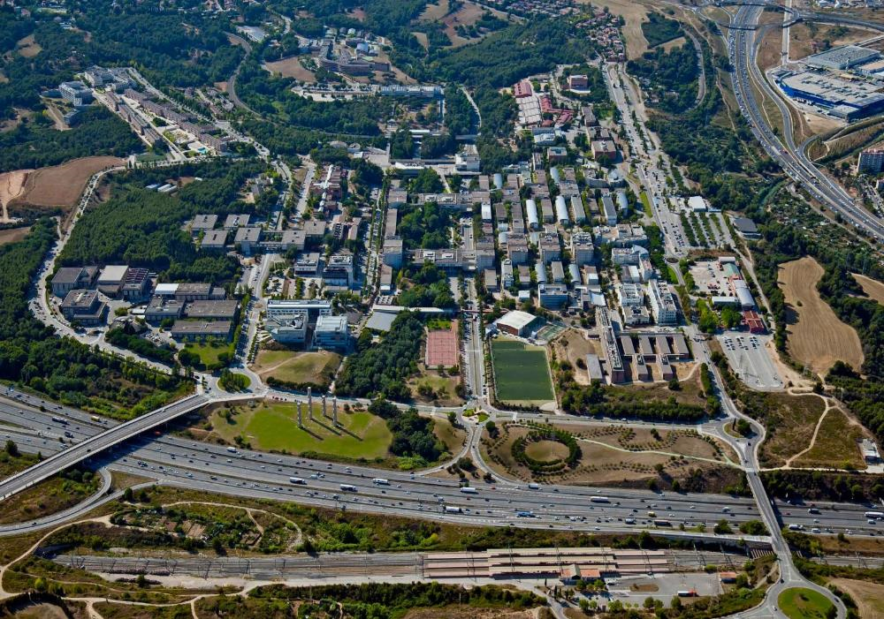
5
Un campus únic
Facultats i Escoles
Idiomes
Botigues
Centres d’investigació
Participació i solidaritat
Tren
Biblioteques
Servei Assistencial
de la Salut
Busos
Vila Universitària
Bars i restauració
Zona verda
Esports
Cinema i teatre
InfoUAB
Veure més
Notes:
Cliqueu als noms de la llista per a més informació.
15 facultats i escoles al campus (inclosa l’Escola de Postgrau i l’Escola de Doctorat). El campus de Sabadell, el campus de Sant Pau i les unitats docents es veuran a la diapositiva següent.
28 centres d’investigació de la UAB s’ubiquen al campus mateix.
7 biblioteques al campus. També, la Sala de Revistes i el Centre de Documentació Europea.
El Servei d’Activitat Física s’ubica dins del mateix campus. Amb àmplies instal·lacions (30.000 m2) on es pot practicar una gran varietat d’esports (llistat a diapositiva posterior).
El Servei de Llengües ofereix cursos d’idiomes i certificació del nivell de llengües (llistat d’idiomes impartits a diapositiva posterior).
La unitat de Dinamització Comunitària es troba a la Plaça Cívica, juntament amb Cultura en Viu, la Fundació Autònoma Solidària i l’Observatori per a la Igualtat.
Servei Assistencial de la Salut: amb Unitat d’Atenció Primària, de Ginecologia, d’Odontologia i de Psicologia. També l’Hospital Clínic Veterinari.
11 establiments de restauració al campus, incloent el Frankfurt de la Vila Universitària. Amb menú universitari i possibilitat d’escalfar la carmanyola.
Cinema i teatre: acull preestrenes de forma gratuïta i en versió original subtitulada per acostar títols que a l’endemà es projecten a algunes sales importants de Barcelona.
Botigues: Abacus, farmàcia, òptica, autescola, perruqueria, fotografia, llaminadures, supermercat, …
Estació de Ferrocarrils dins del campus. Estació de Rodalies amb bus gratuït d’enllaç.
4 línies de busos gratuïtes faciliten la mobilitat dins del campus.
El 60% del campus UAB són zones agrícoles i forestals.

Slide 9
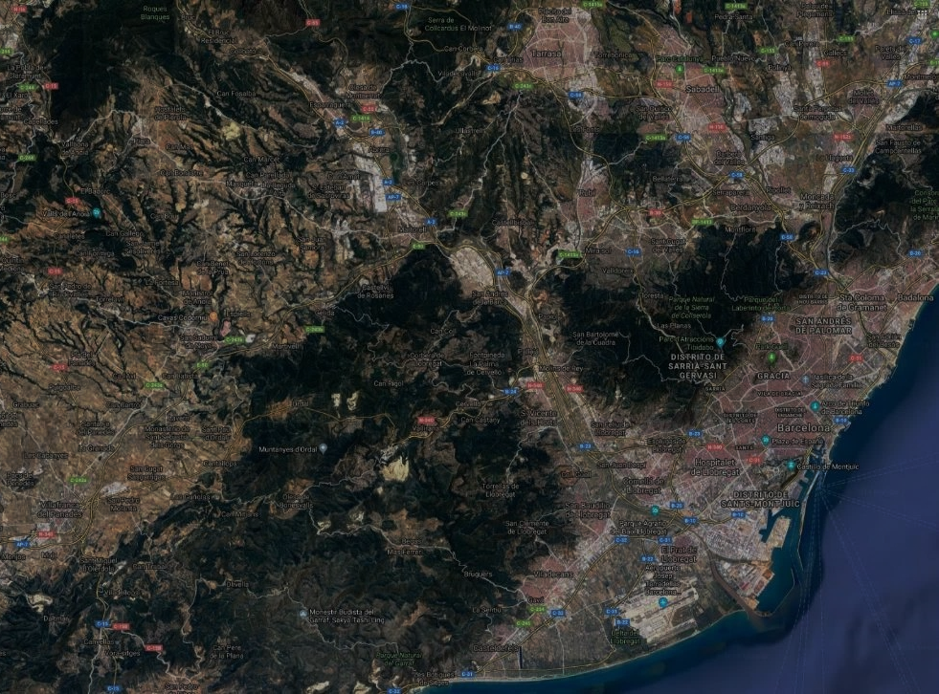
Terrassa
A tocar de Barcelona i a prop de tot Catalunya
Parc Taulí
AP-7
C-58
Campus de Sabadell
C-58
Cerdanyola del Vallès
C-58
Germans Trias i Pujol
Sant Cugat del Vallès
AP-7
Vall d’Hebron
Barcelona
Sant Pau
B-23
AP-7
Veure més
Notes:
En aquest mapa es pot veure que la UAB està molt a prop de Barcelona. També es poden veure el campus de Sabadell, de Sant Pau i les unitats docents dels estudis de Medicina i Infermeria.
Amb cotxe: s’arriba per la AP-7 i la C-58. El pàrquing al campus és gratuït i s’accedeix mitjançant la targeta universitària.
Amb tren: arriben dos línies de FGC (S2 i S6) i dos línies de Rodalies (R7 i R8). La S1 i S6_ connecta Barcelona i part del Vallès amb el Campus (Sant Cugat, Sant Quirze, Sabadell i amb un transbordament S1 Terrassa i Rubí). La R7_ connecta amb Barcelona i Montcada i Reixac. La R8_ connecta amb Vallès Oriental (Granollers, Montmeló i Mollet) i nord del Baix Llobregat (Martorell) i Vallès Occidental (Castellbisbal).
Amb bus: a la UAB arriben diàriament 17 línies d'autobús interurbà que connecten el campus amb gran part del territori de Catalunya. Concretament, amb 52 municipis.
A part d'aquestes 17 línies, hi ha 4 línies més que donen servei a la UAB de forma setmanal que connecten el Campus amb 34 municipis, permetent a la comunitat universitària arribar a principis de setmana i retornar el cap de setmana.

Slide 10
Com s’accedeix als graus?
PAU Fase general
40%
Batxillerat
PAU Fase específica
0-4
Nota d’admissió al grau
5-14
Nota d’accés
5-10
+
Nota mitjana Batxillerat
60%
Obligatori
Optatiu
CFGS
Nota mitjana CFGS
Nota d’accés
5-10
+
PAU Fase específica
0-4
Nota d’admissió al grau
5-14
100%
Obligatori
Optatiu
Veure més: Canal Universitats
Notes:
S’ha afegit aquesta diapositiva per si us fan preguntes sobre com accedir a la UAB.
Inclou l’enllaç al Canal Universitats, on es troba la informació més detallada.

Slide 11
I després?
MÀSTER UNIVERSITARI
60-120 ECTS
1-2 anys
EXERCICI PROFESSIONAL
GRAU
240 ECTS 4 anys
DOCTORAT / TESI
4 anys
MÀSTER de FORMACIÓ PERMANENT
60-120 ECTS
1-2 anys
Medicina
360 ECTS 6 anys
DIPLOMA
d’ESPECIALITZACIÓ
30-59 ECTS
Veterinària
300 ECTS 5 anys
DIPLOMA d’EXPERT
15-29 ECTS
CURS d’ESPECIALITZACIÓ
1-30 ECTS
Veure més
Notes:
Tota l’oferta d’estudis que es poden cursar a la UAB

Slide 12
Graus en tots els àmbits
Arts i Humanitats
Biociències
Ciències
Ciències de la Salut
Comunicació, Educació, Turisme i Prevenció
Economia, Jurídiques, Política i Societat
Enginyeries
Descarrega’t el teu catàleg

Slide 13
Graus en tots els àmbits
Arts
i Humanitats
Descarrega’t el teu catàleg

Slide 14
Arts i Humanitats
Arqueologia | 5,000
Ciència, Tecnologia i Humanitats | 6,152
Ciències de l'Antiguitat | 5,000
Estudis Anglesos | 6,996
Estudis d'Anglès i de Català | 5,000
Estudis d'Anglès i de Clàssiques | 5,000
Estudis d'Anglès i d’Espanyol | 5,598
Estudis d'Anglès i de Francès | 5,000
Estudis d'Àsia Oriental (Japonès) | 9,100
Estudis d'Àsia Oriental (Xinès) | 7,344
Estudis d'Espanyol i Xinès | 5,000
Estudis de Català i d'Espanyol | 5,000
Nota de tall (juny 2023)
www.uab.cat/graus

Slide 15
Arts i Humanitats
Estudis Socioculturals de Gènere | 7,128
Filologia Catalana: Estudis de Literatura i Lingüística | 5,000
Filosofia | 5,000
Filosofia, Política i Economia (UAB-UPF-UAM-UC3M) | 12,368
Història | 5,000
Història de l'Art | 5,000
Història, Política i Economia Contemporànies | 9,096
Humanitats | 5,000
Llengua i Literatura Espanyoles | 5,000
Musicologia | 5,350
Nota de tall (juny 2023)
www.uab.cat/graus

Slide 16
Arts i Humanitats
Traducció i Interpretació (Alemany) | 5,000
Traducció i Interpretació (Anglès) | 6,995
Traducció i Interpretació (Francès) | 5,000
Arts i Disseny (Escola Massana) | 6,720
Disseny (EINA, Centre Universitari) | 5,000
Nota de tall (juny 2023)
www.uab.cat/graus

Slide 17
Graus en tots els àmbits
Biociències
Descarrega’t el teu catàleg

Slide 18
Biociències
Bioinformàtica (UAB-UPF-UB-UPC) (EN ANGLÈS) NOU | 7,056
Biologia | 10,952
Biologia Ambiental | 10,764
Bioquímica | 11,362
Biotecnologia | 11,530
Ciència, Tecnologia i Humanitats (UAB-UAM-UC3M) | 6,152
Ciències (UAB-UAM-UC3M) | 9,010
Ciències Biomèdiques | 12,414
Genètica | 11,950
Microbiologia | 11,270
Nota de tall (juny 2023)
www.uab.cat/graus

Slide 19
Graus en tots els àmbits
Ciències
Descarrega’t el teu catàleg

Slide 20
Ciències
Ciències (UAB-UAM-UC3M) | 9,010
Ciències Ambientals | 9,546
Ciències Ambientals + Geologia (DOBLE GRAU) | 9,063
Estadística Aplicada | 9,548
Estadística Aplicada + Sociologia (DOBLE GRAU) | 8,698
Física | 12,108
Física + Matemàtiques (DOBLE GRAU) | 13,436
Física + Química (DOBLE GRAU) | 11,978
Geologia | 6,170
Matemàtica Computacional i Analítica de Dades | 11,854
Matemàtiques | 12,268
Nanociència i Nanotecnologia | 10,774
Química | 9,582
Nota de tall (juny 2023)
www.uab.cat/graus

Slide 21
Graus en tots els àmbits
Ciències
de la Salut
Descarrega’t el teu catàleg

Slide 22
Ciències de la Salut
Ciència i Tecnologia dels Aliments | 9,266
Ciències Biomèdiques | 12,414
Fisioteràpia | 10,784
Infermeria | 11,114
Logopèdia | 8,464
Medicina | 12,713
Psicologia | 9,870
Veterinària | 11,987
Nota de tall (juny 2023 )
www.uab.cat/graus

Slide 23
Ciències de la Salut
Fisioteràpia (EU Gimbernat) | 6,062
Infermeria (EU Gimbernat) | 8,042
Infermeria (EU Sant Pau) | 10,506
Infermeria (EUIT Terrassa) | 8,530
Teràpia Ocupacional (EUIT Terrassa) | 5,000
Nota de tall (juny 2023)
www.uab.cat/graus

Slide 24
Graus en tots els àmbits
Comunicació, Educació,
Turisme i Prevenció
Descarrega’t el teu catàleg

Slide 25
Comunicació, Educació, Turisme i Prevenció
Comunicació Audiovisual | 11,040
Comunicació de les Organitzacions | 9,594
Comunicació Interactiva | 8,604
Educació Infantil | 8,532
Educació Infantil + Educació Primària (DOBLE GRAU) | 11,406
Educació Primària | 9,620
Educació Primària (EN ANGLÈS) | 8,292
Educació Social | 9,500
Pedagogia | 8,906
Periodisme | 10,498
Publicitat i Relacions Públiques | 11,132
Nota de tall (juny 2023)
www.uab.cat/graus

Slide 26
Comunicació, Educació, Turisme i Prevenció
Direcció Hotelera (EUTDH) | 5,000
Prevenció i Seguretat Integral (EPSI) | 5,000
Prevenció i Seguretat Integral (EPSI) (EN LÍNIA) | 5,000
Turisme (EUTDH) | 5,000
Turisme (EUTDH) (EN ANGLÈS) | 5,000
Nota de tall (juny 2023)
www.uab.cat/graus

Slide 27
Graus en tots els àmbits
Economia, Jurídiques,
Política i Societat
Descarrega’t el teu catàleg

Slide 28
Economia, Jurídiques, Política i Societat
Administració i Direcció d'Empreses | 9,786
Administració i Direcció d'Empreses (EN ANGLÈS) | 10,022
Administració i Direcció d'Empreses + Dret (DOBLE GRAU) | 10,360
Antropologia Social i Cultural NOU | 5,000
Ciència Política i Gestió Pública | 8,122
Ciència Política i Gestió Pública + Dret (DOBLE GRAU) | 10,030
Ciència Política i Gestió Pública + Sociologia (DOBLE GRAU) | 9,596
Comptabilitat i Finances (campus de Sabadell) | 8,282
Criminologia | 9,540
Criminologia + Dret (DOBLE GRAU) | 10,750
Nota de tall (juny 2023)
www.uab.cat/graus

Slide 29
Economia, Jurídiques, Política i Societat
Dret | 9,666
Dret + Relacions Internacionals (DOBLE GRAU) | 13,084
Dret + Relacions Laborals (DOBLE GRAU) | 9,322
Dret Francès + Dret Espanyol (UAB-Université Paris II-Université Toulouse1) (DOBLE GRAU + MÀSTER) | 9,666
Economia | 8,804
Economia (EN ANGLÈS) | 9,226
Empresa i Tecnologia (campus de Sabadell) | 9,278
Estadística Aplicada | 9,548
Estadística Aplicada + Sociologia (DOBLE GRAU) | 8,698
Estudis Socioculturals de Gènere | 7,128
Filosofia, Política i Economia (UAB-UPF-UAM-UC3M) | 12,368
Nota de tall (juny 2023)
www.uab.cat/graus

Slide 30
Economia, Jurídiques, Política i Societat
Geografia, Medi Ambient i Planificació Territorial | 5,194
Gestió Aeronàutica (campus de Sabadell) | 8,662
Gestió de Ciutats Intel·ligents i Sostenibles | 7,368
Història, Política i Economia Contemporànies | 9,096
Relacions Internacionals | 11,654
Relacions Laborals | 7,798
Sociologia | 6,758
Nota de tall (juny 2023)
www.uab.cat/graus

Slide 31
Graus en tots els àmbits
Enginyeries
Descarrega’t el teu catàleg

Slide 32
Enginyeries
Enginyeria de Dades | 10,386
Enginyeria de Sistemes de Telecomunicació | 7,588
Enginyeria Electrònica de Telecomunicació | 7,588
Enginyeria de Sistemes de Telecomunicació + Enginyeria Electrònica de Telecomunicació (ACCÉS ÚNIC) | 7,588
Enginyeria Informàtica | 9,734
Enginyeria Informàtica (Menció Enginyeria de Computadors) + Enginyeria Electrònica de Telecomunicació (DOBLE GRAU) | 9,492
Enginyeria Informàtica (Menció Tecnologies de la Informació) + Enginyeria Sistemes de Telecomunicació (DOBLE GRAU) | 9,754
Enginyeria Química | 9,346
Nota de tall (juny 2023)
www.uab.cat/graus

Slide 33
Enginyeries
Gestió Aeronàutica (campus de Sabadell) | 8,662
Gestió de Ciutats Intel·ligents i Sostenibles | 7,368
Intel·ligència Artificial | 10,841
Nota de tall (juny 2023)
www.uab.cat/graus

Slide 34
Enginyeries
Enginyeria d'Automoció (EUSS) | 6,915
Enginyeria Electrònica Industrial i Automàtica (EUSS) | 5,806
Enginyeria Electrònica Industrial i Automàtica + Enginyeria Mecànica (EUSS) (DOBLE GRAU) | 5,116
Enginyeria en Energies Renovables i Eficiència Energètica (EUSS) | 5,342
Enginyeria d'Organització Industrial (EUSS) | 6,220
Enginyeria Mecànica (EUSS) | 6,740
Informàtica i Serveis (EU d’Informàtica “Tomàs Cerdà”) | 5,000
Nota de tall (juny 2023)
www.uab.cat/graus

Slide 35
Més informació?
visita www.uab.cat
Veure més: www.uab.cat/graus
Notes:
A cadascuna de les fitxes de grau disposen de tota la informació detallada sobre l’estudi:
Pestanya Informació general, amb la nota de tall, preu, sortides professionals, ...
Pestanya Accés, amb nota de tall per via d’accés, codi de preinscripció, taules d’adaptació, ...
Pestanya Pla d’estudis, amb horaris, guies docents, competències, ...
Pestanya Professorat
Pestanya Matrícula, amb procediment de matrícula.
Pestanya Qualitat, amb informació sobre el Sistema de Garantia Interna de Qualitat de centres, dades estadístiques de l’estudi, ...
Els estudiants tenen l’opció de fer consultes via web.

Slide 36
Visita la UAB
Jornades de Portes Obertes
Dia de les Famílies
4 de maig
7, 8 i 9 de febrer
Saló de l'Ensenyament
Visites al centres de secundària
13 a 17 de març
Gener - maig
Visites al campus
Gener - juliol... i també al Youtube de la UAB
Més activitats a www.uab.cat/visitalauab
Notes:
Cliqueu sobre l’activitat per a més informació.

Slide 37
Guies d’informació de la UAB
Descarrega’t les guies en PDF
Notes:
Guies d’informació amb informació detallada i enllaços per a més informació, sobre:
l’accés als estudis de grau des de Batxillerat, CFGS, titulats, Batxibac, estudiants internacionals, Més grans de 25, 45 i 40, ....
beques i ajuts generals i específiques de la UAB.
mobilitat i intercanvi, tipus d’intercanvi i possibilitats d’ajuts.
pràctiques i ocupabilitat, curriculars i extracurriculars.

Slide 38
A més de fer classes, què més puc fer al campus UAB?
Biblioteques
8 biblioteques al campus
Sala d’estudi oberta 24 hores
Veure més
Notes:
Les biblioteques de la UAB disposem d'una dotació important de recursos documentals i d'altres materials i d'un personal qualificat.
Biblioteca d’Humanitats i Sala de Revistes (publicacions científiques).
Biblioteca de Ciència i Tecnologia.
Biblioteca de Ciències Socials.
Biblioteca de Comunicació i Hemeroteca General.
Biblioteca de Medicina. També, una biblioteca a cadascuna de les Unitats Docents de la Facultat de Medicina.
Biblioteca de Veterinària.
Biblioteca Universitària de Sabadell.
Cartoteca General.
Centre de Documentació Europea.
Les biblioteques de la UAB se situen en la primera posició entre les biblioteques de les universitats espanyoles segons el Ranking de Bibliotecas Españolas Universitarias (SECABA-Rank 2018).

Slide 39
A més de fer classes, què més puc fer al campus UAB?
Idiomes: cursos i exàmens d’acreditació
Alemany
Anglès
Català
Espanyol
Francès
Italià
Tallers de sensibilització lingüística
Veure més
Notes:
El Servei de Llengües ofereix cursos d’idiomes, la certificació del nivell de llengua, programes d’acollida lingüística, voluntariat lingüístic, assessorament sobre criteris lingüístics, etc.
Ofereix facilitats i descomptes en la matrícula per a la comunitat universitària UAB.
Els alumnes de nou accés poden sol·licitar les beques d’UAB idiomes.

Slide 40
A més de fer classes, què més puc fer al campus UAB?
Esport
Aeròbic
Aiguafit
Aiguagim
Bàdminton
Bany de vapor
Bàsquet
Bodybalance
Boxtraining
Court soccer
Crosstraining
Cycling
Dolls d’aigua
Escalada
Esquaix
Fitness
Frontennis
Frontó
Futbol
Futbol sala
Hidromassatge
Hipopressiva
Ioga
Jacuzzi
Just dance
Kizomba
Meditació
Mètode Feldenkrais®
Natació
Pàdbol
Pàdel
Pilates
Quidditch
Ràquetbol
Relaxació
Risoteràpia
Ritmes llatins
Rocòdroms
Rugbi
Sauna
Solàrium
Tai-txí-txuan
Tennis
Tennis taula
Tonificació
Voleibol
Vòlei-platja
Waterpolo
Zumba
Veure més
Notes:
El Servei d’Activitat Física (SAF) gestiona les instal·lacions esportives al campus de la UAB.
Principals activitats que organitza el SAF:
Activitats dirigides (aeròbic, tonificació, pilates, ioga, aiguagim, natació, etc.)
Reserva anticipada d’espais esportius (pistes de tenis, pàdel, frontó, vòlei platja, futbol, poliesportiu, etc.)
Participació en competicions esportives al campus i entre universitats.
Controls i suport mèdic a través de la Unitat de Medicina Esportiva.
El estudiants de nou accés gaudeixen de matrícula gratuïtat al SAF en terminis pròxims a la matrícula del grau. Caldrà pagar una quota mensual.

Slide 41
Servei d’atenció a les NEE de la UAB
Si vols estudiar a la UAB i tens una necessitat específica de suport educatiu (NEE), adreça’t al PIUNE
Demana cita prèvia i et podrem orientar amb la preinscripció, les exempcions de matrícula, els estudis i les assignatures, la transició i acollida, etc.
El PIUNE et donarà suport durant tots els teus estudis a la UAB. Consulta a qui adreçar-te a cada facultat o escola.
Tota la informació a la web del PIUNE

Slide 42
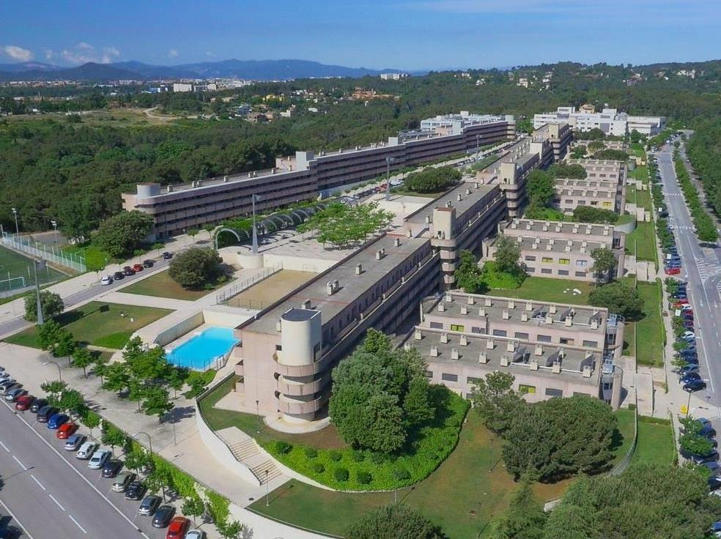
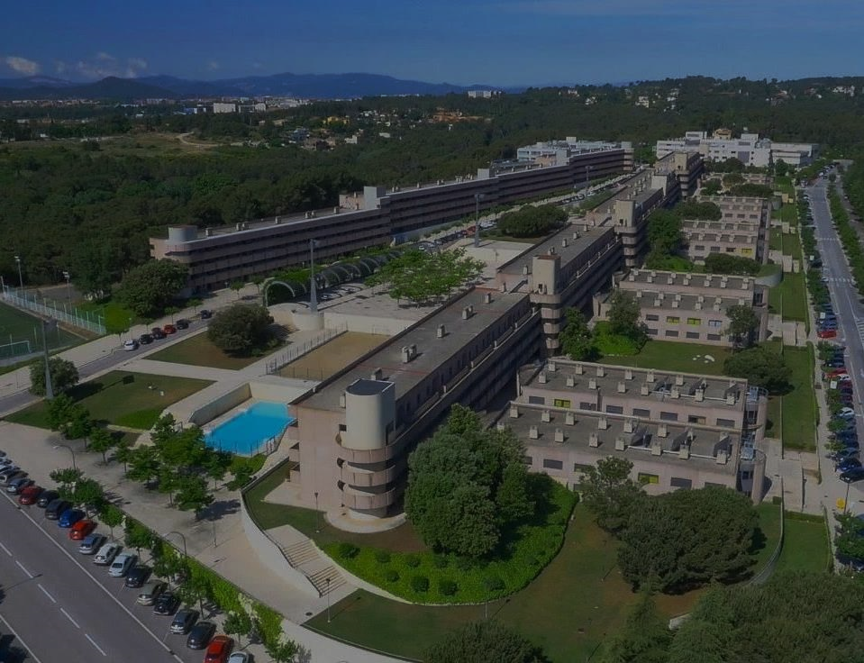
Vila Universitària
2.500 estudiants de tot el món
810 apartaments
Veure més
Notes:
Preus a la Vila 2024-2025:
Vila 1 – Tarifes mensuals estudiants GRAU (consums NO inclosos)
Pis 2 persones - hab doble: 368€
Pis 4 persones - hab doble: 280€
Pis 3 persones - hab doble: 291€
Pis 3 persones - hab individual: 416€
Pis 5 persones - hab doble: 265€
Pis 5 persones - hab individual: 359€
Estudi a compartir 2 persones: 274€
Estudi individual: 558€
Vila 2 – Només POSTGRAU. Tarifes mensuals (consums inclosos)
Pis individual: 973€
Pis a compartir: 502€

Slide 43
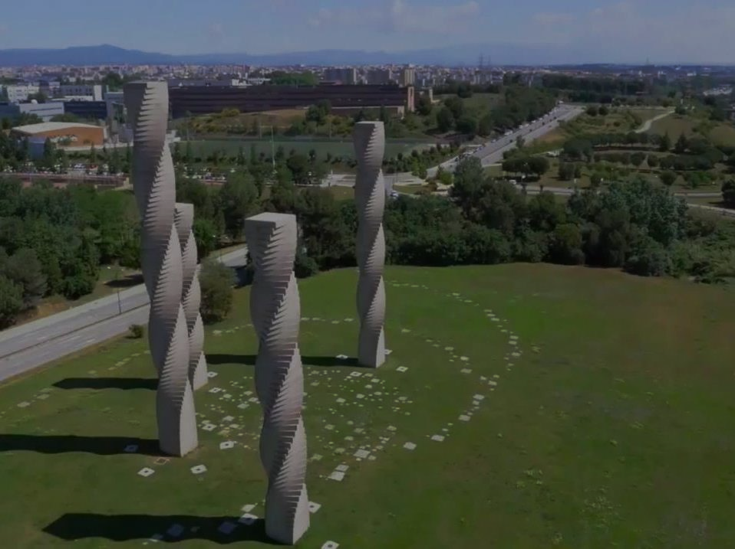
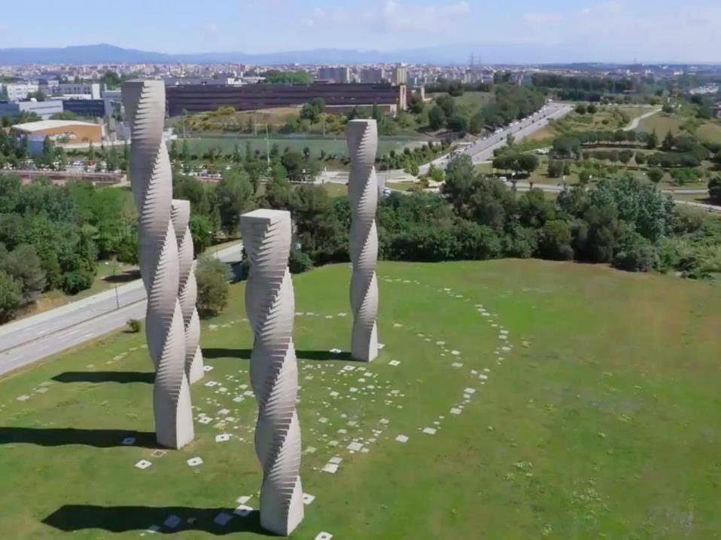
La Vila en 2 minuts!
Notes:
Preus a la Vila 2024-2025:
Vila 1 – Tarifes mensuals estudiants GRAU (consums NO inclosos)
Pis 2 persones - hab doble: 368€
Pis 4 persones - hab doble: 280€
Pis 3 persones - hab doble: 291€
Pis 3 persones - hab individual: 416€
Pis 5 persones - hab doble: 265€
Pis 5 persones - hab individual: 359€
Estudi a compartir 2 persones: 274€
Estudi individual: 558€
Vila 2 – Només POSTGRAU. Tarifes mensuals (consums inclosos)
Pis individual: 973€
Pis a compartir: 502€

Slide 45
Moltes gràcies
T’esperem a la UAB!
Descarrega’t els catàlegs de grau i més a: www.uab.cat/guies-pdf
Notes:
Els estudiants poden descarregar-se aquesta presentació i els plans d’estudi en PDF a l’adreça de la diapositiva. Aquesta adreça apareix igualment a la bola verda dels flyers i a la portada de tots els plans d’estudi.
Moment de les preguntes!
Us adjuntem una selecció de les preguntes més freqüents:
Què és un crèdit ECTS?
Quan dura un grau?
Què són les mencions?
Què vol dir preu públic?
Què és la nota de tall?

